Slide 1
Музей любимого литературного героя
Автор проекта – ученик 5 класса ОАНО СОШ
«Образование плюс…1» Лысков Александр
Руководитель проекта – Митрофанова Елена Витальевна

Slide 2

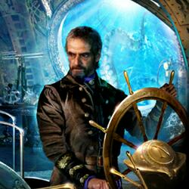

Slide 3

О книге
Книга была написана французским писателем Жюлем Верном и опубликована в 1869-1870.
Книга является научно-фантастическим романом.
В книге рассказывается о капитане Немо и его подводной лодке «Наутилус». Рассказ ведётся от лица вынужденного пассажира Наутилуса - профессора Пьера Аронакса.

Slide 4
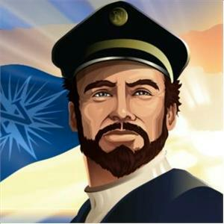
О персонаже
Инженер, изобретатель, конструктор, учёный-океанолог, борец против британского колониализма. Создатель и капитан фантастического подводно-го корабля «Наутилус».

Slide 5
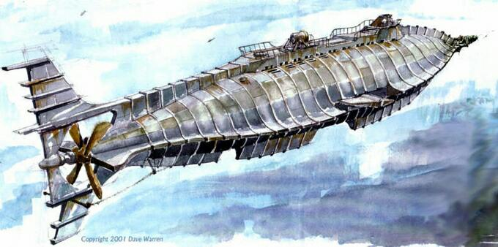
«Наутилус»
«Наутилус» - основное транспортное средство капитана Немо и команды корабля.
«Наутилус» является глобальным прорывом в науке того времени и обеспечен всем необходимым.

Slide 6
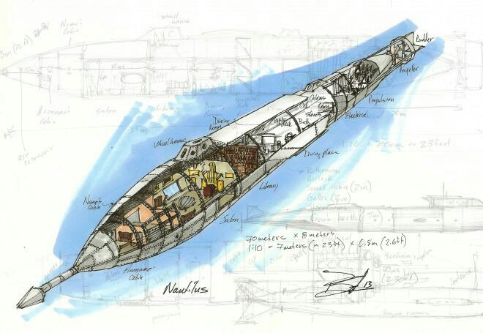
Схема
Наутилуса
Электричество на «Наутилусе» добывали при помощи винтов по бортам, которые вращались благодаря сопротивлению воды при движении «Наутилуса».
На «Наутилусе» всё работало с помощью электричества. Вода набиралась из-за борта и фильтровалась электрическими фильтрами. Еда добывалась с помощью подвешенных, выпускающихся сетей.

Slide 7
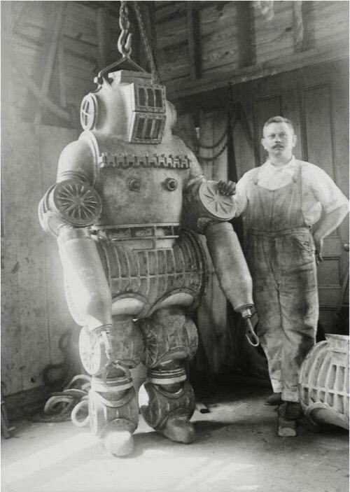
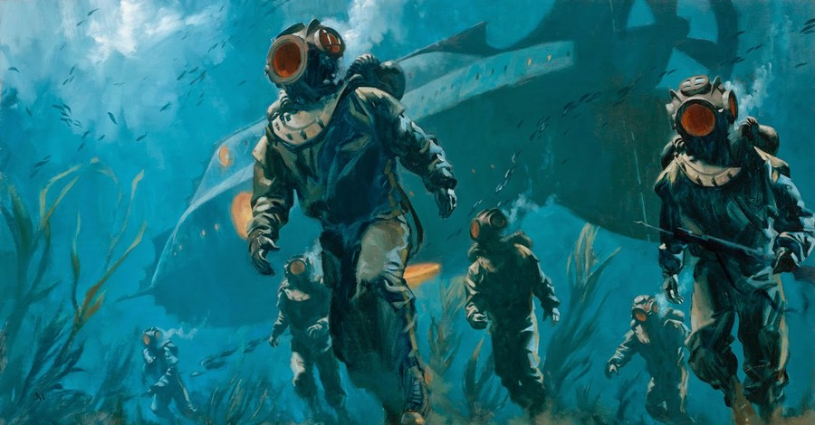
Подводный скафандр

Slide 8
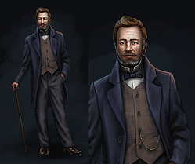
Профессор Пьер Аронакс
Он является основным персонажем книги, и именно от его лица ведется повествование. Сам он биолог, океанолог и автор многих книг в этих областях. Также у него есть слуга, по имени Консель.

Slide 9
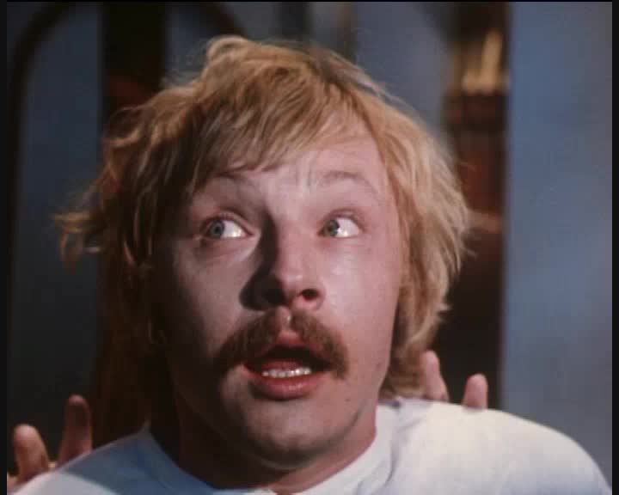
Консель
  Консель - верный помошник профессора Аронакса. Характер у него очень дружелюбный, хоть и серьезный. Он очень хорошо разбирается в анотомии и видах разных существ.

Slide 10
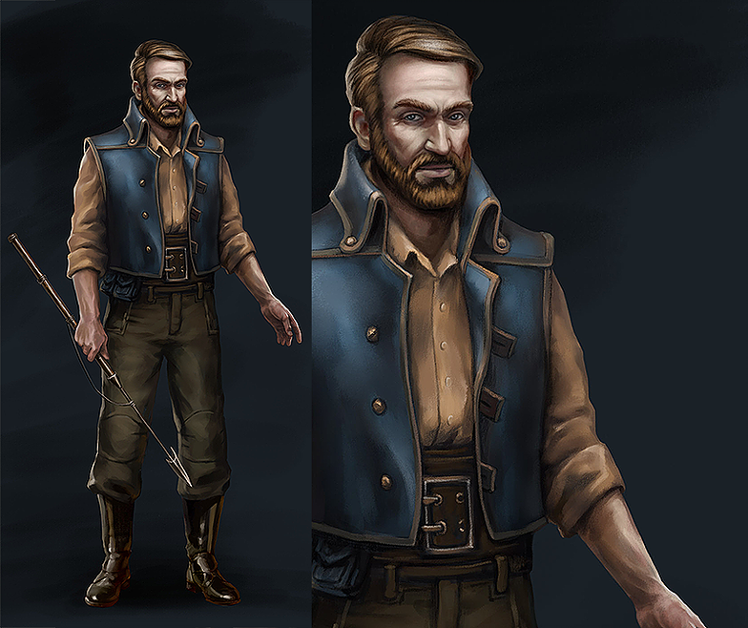
Нед Ленд
Нед Ленд - знаменитый канадский гарпунист, который поймал немало разных диковинных рыб.

Slide 11
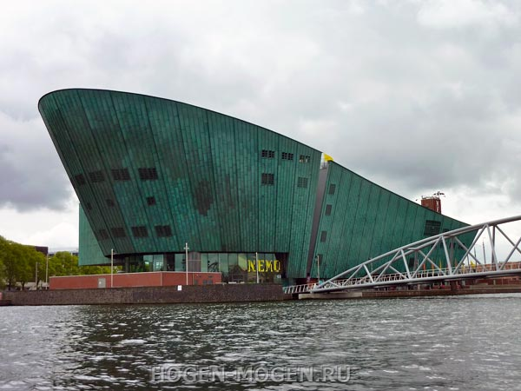
Музей капитана Немо
В Амстердаме существует целый музей капитана Немо.
Он находится в рамках научного центра физики химии и биологии.
По примеру сюжетов Жюля Верна там проводятся некоторые научные эксперименты. Там есть полномасштабный макет «Наутилуса» с помещениями, которые были описаны в книге.

Slide 12
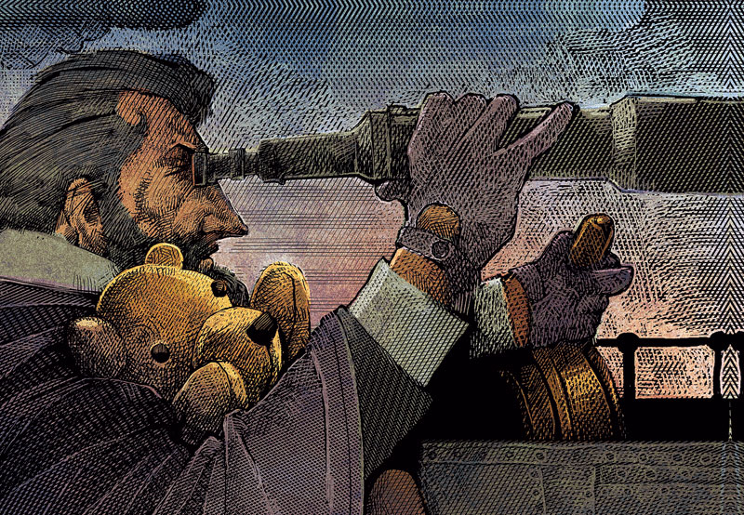
Спасибо За внимание

